Slide 1
NAVODILA
ZA IZVAJANJE PROJEKTOV, ki se bodo sofinancirali iz sredstev
EVROPSKEGA KMETIJSKEGA SKLADA ZA RAZVOJ PODEŽELJA
Jesenice, 15. 4. 2026

Slide 2
VSEBINA
OSNOVNA DOLOČILA
OZNAČEVANJE VIRA SOFINANCIRANJA
INVESTICIJSKI PROJEKTI
NEINVESTICIJSKI PROJEKTI
DOKAZILA O IZVEDBI AKTIVNOSTI
SPREMEMBE PROJEKTOV
  VLAGANJE ZAHTEVKOV
DRUGE OBVEZNOSTI UPRAVIČENCEV

Slide 3
OSNOVNA DOLOČILA
Uredba o izvajanju lokalnega razvoja, ki ga vodi skupnost, v obdobju do leta 2027

Slide 4
OBMOČJE IZVAJANJA PROJEKTOV
UPRAVIČENO OBMOČJE LAS obsega:
  občine Bled, Bohinj, Gorje, Jesenice, Kranjska Gora, Radovljica in Žirovnica.
Naselje Jesenice ne sodi med upravičena območja in posledično ni upravičeno do sofinanciranja naložb. Na območju naselja Jesenic se lahko izvajajo le neinvesticijski projekti, če takšni projekti koristijo razvoju območja LAS.
Aktivnosti promocije so upravičene na celotnem območju RS.
Pazite, da se bodo vse projektne aktivnosti izvajale na upravičenem območju LAS
Skladno z vlogo in opredeljenimi naselji →
v nasprotnem primeru je potrebna sprememba

Slide 5
TERMINSKI PLAN
OBDOBJE TRAJANJA PROJEKTA VKLJUČUJE ČAS ZA IZVEDBO GLAVNIH AKTIVNOSTI TER ČAS ZA ADMINISTRATIVNI ZAKLJUČEK PROJEKTA.
Projekt se lahko izvede v 2 fazah (posamezni zahtevek za izplačilo ne sme biti nižji 5.000 EUR) – v skladu z vlogo in odločbo o odobritvi sredstev.
Roki za oddajo zahtevkov so skladno z vašo vlogo navedeni v odločbi o odobritvi sredstev.
Dokumentacija se v elektronski obliki odda Vodilnemu partnerju LAS Zgornja Gorenjska – BOJA 30 dni pred rokom navedenim v odločbi. Zahtevek na ARSKTRP oddaja VP LAS.
Projekt mora biti izveden najpozneje v 3 letih od pravnomočnosti odločbe o pravici do sredstev, vendar najpozneje do 31. avgusta 2029.
Projekt se ne sme začeti izvajati pred obdobjem upravičenosti. Upravičeni so samo stroški, ki so nastali po vložitvi vloge za odobritev projekta na ARSKTRP (vlogo je v aplikacijo vlagal VP LAS). → na lastno tveganje
Projekt ne sme biti fizično zaključen ali v celoti izveden pred odobritvijo projekta.
Možnost vložitve 2 sprememb projekta!
Projekt je potrebno izvesti skladno z vlogo.
Pazite na navedene
ROKE v
ODLOČBI ARSKTRP!
Prosimo vas, da zahtevke oddajate v najkrajšem možnem času oz. takoj po opravljenih aktivnostih in doseženih kazalnikih.

Slide 6
DOSEGANJE KAZALNIKOV
ZAGOTOVITI JE POTREBNO DOSEGANJE KAZALNIKOV SLR, KAZALNIKOV UČINKA IN CILJEV SKLADNO S PRIJAVLJENO VLOGO.
Doseganje kazalnikov je potrebno ustrezno dokazovati.
Dovoljeno je preseganje ciljev in kazalnikov, pri čemer se znesek in stopnja sofinanciranja v tem primeru ne spreminjata in ostaneta enaka, kot je bilo potrjena s projektom oz. vlogo.
Nedoseganje kazalnikov in ciljev se kaznuje z znižanjem podpore.
Bodite pozorni tako na doseganje Kazalnikov SLR kot tudi
rezultatov načrtovanih v okviru posamezne aktivnosti!
KAZALNIKI STRATEGIJE
KAZALNIKI UČINKA
KAZALNIK – NOVO DELOVNO MESTO/ZAPOSLITEV
Zaposlitev se izvede tako kot je bila v načrtovana vlogi, v nasprotnem primeru je potrebno predhodno zaprositi za spremembo projekta. Dokazilo za novo delovno mesto je pogodba o zaposlitvi. Za projekt je pomembno, da se novo ustvarjeno delovno mesto, kot rezultat projekta, ohranja še 3 oz.5 let po zadnjem izplačilu sredstev. Ostale zaposlitve pri upravičencu ne predstavljajo obveznosti za dotični projekt.

Slide 7
OZNAČEVANJE VIRA SOFINANCIRANJA

Slide 8
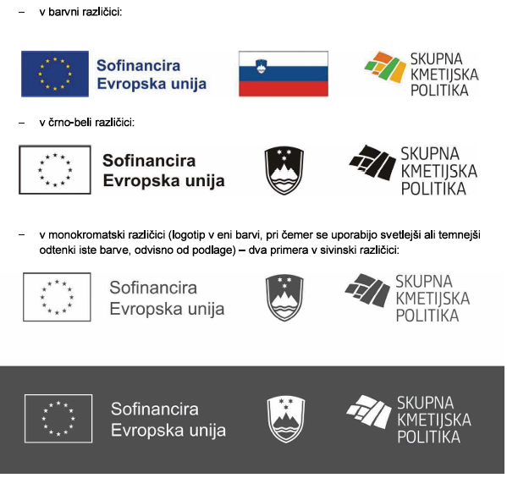
OZNAČEVANJE
OBVEZNI LOGOTIPI
Pravilnik o označevanju vira sofinanciranja iz strateškega načrta skupne kmetijske politike 2023–2027 - Uradni list RS, št. 28/25
https://pisrs.si/pregledPredpisa?id=PRAV15604
Označevanje vira sofinanciranja iz SN SKP 2023-2027 - Navodila, primeri in logotipi
https://skp.si/skupna-kmetijska-politika-2023-2027/oznacevanje-vira-sofinanciranja-iz-sn-skp-2023-2027
Višina logotipa EU mora biti najmanj 1 cm !!!

Slide 9
OBVEZNA NAVEDBA LEADER S SLOGANOM
Pri označevanju dokumentacije in investicij je potrebno obvezno (v skladu s smernicami Evropske komisije o novi vizualni identiteti za LEADER)
uporabiti tudi besedno oznako LEADER skupaj s pripadajočim sloganom „Lokalni razvoj, ki ga vodi skupnost“
Pri tem pazite, da vizualno identiteto za LEADER umestite ločeno (stran) od kompleta obveznih logotipov iz pravilnika! In pazite, da je emblem EU večji ali vsaj enako velik od ostalih logotipov oz. vizualne identitete za LEADER!
LEADER
Lokalni razvoj, ki ga vodi skupnost
Vsi projektni partnerji so v sklopu izvajanja projekta dolžni upoštevati predpisana navodila glede označevanja vira financiranja, osveščati javnost ter promovirati pristop LEADER ter LAS Zgornja Gornejska – BOJA.

Slide 10

LOGOTIP LAS ZGORNJA GORENJSKA - BOJA
Pri označevanju dokumentacije in investicij obvezno vključite tudi logotip LAS Zgornja Gorenjska – BOJA
Možna je tudi vključitev logotipov projektnih partnerjev.
Logotip LAS Zgornja Gorenjska – BOJA in drugi logotipi ne smejo biti večji od logotipov sklada EKSRP (upošteva se višina logotipov). Umeščeni morajo biti ločeno (stran) od kompleta obveznih logotipov iz pravilnika.
Logotip v ustreznih formatih je dostopen na spletni strani LAS Zgornja Gorenjska – BOJA.
Vsi projektni partnerji so v sklopu izvajanja projekta dolžni upoštevati predpisana navodila glede označevanja vira financiranja, osveščati javnost ter promovirati pristop LEADER ter LAS Zgornja Gornejska – BOJA.

Slide 11
OZNAČEVANJE – KAJ OZNAČEVATI
na svoji uradni SPLETNI STRANI (obvezne elemente označevanja se namesti na uvodno spletno stran ali na podstran)
na DRUŽBENIH OMREŽJIH (Facebook, Instagram, YouTube)
v DOKUMENTIH IN KOMUNIKACIJSKEM GRADIVU
v prispevkih PO RADIU (finančna podpora Evropske unije in Republike Slovenije izpostavi ustno)
za projekte v okviru intervencije LEADER, kjer podpora presega 10.000 EUR na projekt, se namesti:
  PLAKAT VELIKOSTI NAJMANJ A3,
  OBRAZLOŽITVENO TABLO VELIKOSTI NAJMANJ A3 ali
  po velikosti enakovreden elektronski prikazovalnik, na katerem navede informacije o projektu.
Če zavezanec za označevanje izvaja več operacij, lahko vir sofinanciranja označi na skupnem plakatu velikosti najmanj A3, skupni obrazložitveni tabli velikosti najmanj A3 ali skupnem po velikosti enakovrednem elektronskem prikazovalniku.
Kadar se na isti lokaciji izvaja več operacij, ki so poleg iz Evropskega kmetijskega sklada za razvoj podeželja podprte še iz drugega ali drugih evropskih skladov, se obveznim logotipom doda še obvezne logotipe drugega sklada ali drugih skladov, ki pa ne smejo biti večji od logotipov tega sklada.
Če označevanje vira sofinanciranja na samem PROMOCIJSKEM MATERIALU ni mogoče, se označitev izvede na embalaži promocijskega materiala ali na vizitki, ki mora biti sestavni del promocijskega materiala.
VSI PRIJAVITELJI + VSI PROJEKTNI PARTNERJI
VSI STANDARDNI PROJEKTI +
VSI PROJEKTNI PARTNERJI
VSI PRIJAVITELJI + VSI PROJEKTNI PARTNERJI

Slide 12

OZNAČEVANJE – KAJ OZNAČEVATI
Dokumenti in komunikacijsko gradivo - gradiva, ki so povezana z izvajanjem projekta in so namenjena javnosti:
TISKANA GRADIVA (npr. poročila za javno objavo, knjižice, brošure, bilteni, plakati, prispevki in oglasi v tiskanih medijih, sporočila za javnost, gradiva usposabljanj in svetovanj, vabila na dogodke);
ELEKTRONSKA GRADIVA (npr. e-publikacije, predstavitve v PowerPointu, CD-ji, DVD-ji, videoposnetki, gradiva usposabljanj in svetovanj, vabila na dogodke);
INFORMATIVNE TABLE, ki vključujejo predstavitve tematskih poti, lokacij ali območij;
PROMOCIJSKI MATERIAL (npr. pisala, majice, darilne vrečke, USB-ključki, izdelki domače in umetnostne obrti, rokodelski izdelki);
PRISPEVKI PO RADIU (npr. oglasi, oddaje);
PRISPEVKI PO TELEVIZIJI (npr. oglasi, oddaje);
DOKUMENTI, KI SE NANAŠAJO NA UPRAVIČENCE (npr. razpisna dokumentacija javnih razpisov in javnih naročil, pogodbe med upravičenci in izvajalci).
OPREMA →nalepke

Slide 13
OZNAČEVANJE - LOKACIJA
Plakat, obrazložitvena tabla ali elektronski prikazovalnik se namesti na eni od naslednjih možnih lokacij:
  na lokaciji izvajanja projekta
  na sedežu ali naslovu zavezanca za označevanje.
Pri projektih, ki se izvajajo v gozdu, se namesti na sedežu ali naslovu zavezanca za označevanje, razen če je zavezanec za označevanje fizična oseba z naslovom v dvo- ali večstanovanjski stavbi, ko se plakat, obrazložitvena tabla ali elektronski prikazovalnik ne namesti.
Če predpisi, ki urejajo varstvo kulturne dediščine, predpisi, ki urejajo postavitev objektov in označb ob cestah, ali predpisi, ki urejajo označevanje na območjih varstva narave, prepovedujejo namestitev plakata, obrazložitvene table ali elektronskega prikazovalnika na določenem območju, se te omejitve upoštevajo. V takem primeru se njihova namestitev izvede na sedežu ali naslovu zavezanca za označevanje, razen če je zavezanec za označevanje fizična oseba z naslovom v dvo- ali večstanovanjski stavbi.

Slide 14
OZNAČEVANJE - NAČIN
Uporabiti je treba ustrezne uradne predloge (https://skp.si/skupna-kmetijska-politika-2023-2027/oznacevanje-vira-sofinanciranja-iz-sn-skp-2023-2027)
Plakat oz. obrazložitvena tabla mora biti nameščena na javnosti vidnem mestu, jasno berljiva ter stabilno in varno pritrjena.
Plakat oz. obrazložitvena tabla mora biti izdelana iz materiala, odpornega na vremenske vplive in prilagojenega lokaciji postavitve.
Če se poškoduje, jo je potrebno popraviti ali zamenjati.
VSI STANDARDNI PROJEKTI +
VSI PROJEKTNI PARTNERJI
OBVEZNOST OZNAČEVANJA VIRA SOFINANCIRANJA:
OD: Najkasneje v roku 2 mesecev od vročitve odločbe o pravici do sredstev ali od podpisa pogodbe na podlagi izvedenega postopka oddaje javnega naročila v skladu s predpisi, ki urejajo javno naročanje
DO: Vsaj do zadnjega izplačila sredstev

Slide 15

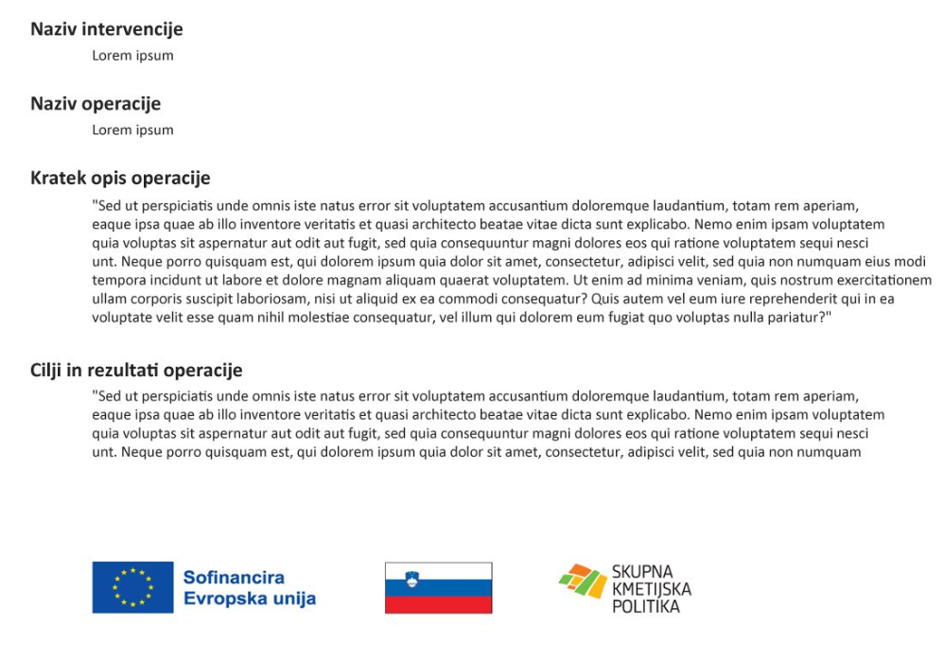

PRIMERI OZNAČEVANJA
Predpisane predloge - https://skp.si/skupna-kmetijska-politika-2023-2027/oznacevanje-vira-sofinanciranja-iz-sn-skp-2023-2027#1696597040972-2870d9b5-bf63
Primer – plakat
Primer – objave spletna stran
Primer - Facebook objava
KRATKI OPISI PROJEKTOV SO DOSTOPNI NA SPLETNI STRANI LAS ZGORNJA GORENJSKA – BOJA - Projekti - LAS BOJA
Primer - navedba
Projekt delno sofinancira Evropska unija iz sredstev Evropskega kmetijskega sklada za razvoj podeželja (EKSRP) in Republika Slovenija v okviru Strateškega načrta Skupne kmetijske politike 2023-2027, intervencija LEADER - Lokalni razvoj, ki ga vodi skupnost.

Slide 16
INVESTICIJSKI PROJEKTI

Slide 17

Navodila za izvajanje projektov v okviru pristopa LEADER/CLLD za sklad EKSRP
Dostop do navodil:
https://skp.si/wp-content/uploads/2024/09/Navodila-za-izvajanje-CLLD-2027_EKSRP_1.-sprememba_podpisano-1.pdf
Spletna stran: https://skp.si/skupna-kmetijska-politika-2023-2027/intervencije-skp/irp26-leader

Slide 18
VRSTE STROŠKOV
Projekt investicijske narave je sestavljen iz več možnih vrst stroškov:
stroški naložbe oziroma investicije v opredmetena osnovna sredstva (poglavje 3.1)
stroški naložbe oziroma investicije v neopredmetena sredstva (poglavje 3.2)
stroški storitev zunanjih izvajalcev (poglavje 3.4)
20 % pavšalna stopnja za neposredne stroške osebja

Slide 19
POSTOPEK IZBIRE IZVAJALCA
Postopek izbire izvajalca mora biti v skladu z vašimi internimi akti
POVPRAŠEVANJE (dokazila o posredovanju)
TRI (3) PONUDBE (ne zadošča, da ste poslali povpraševanje, v roku morate pridobiti 3 primerljive tržne ponudbe)
  Ponudbe se morajo glasiti na upravičenca.
  Ponudba naj se glasi na projekt.
  Specifikacija storitev/izdelkov – skladno z vlogo; za upravičene stroške.
ZAPISNIK O IZBORU IZVAJALCA (merilo je cena)
PODPIS POGODBE ali IZDAJA NAROČILNICE
VZOREC POVPRAŠEVANJA
VZOREC
ZAPISNIKA
Najvišji upravičen strošek posamezne aktivnosti je opredeljen z vlogo oz. odločbo o odobritvi sredstev.
Če je znesek izbrane ponudbe višji od zneska v odločbi, se aktivnost sofinancira le do višine opredeljene v vlogi/odločbi.
Če je znesek izbrane ponudbe nižji od zneska v odločbi, se aktivnost sofinancira v višini pridobljene ponudbe.

Slide 20
POSTOPEK IZBIRE IZVAJALCA - IZJEME
Treh (3) ponudb ni potrebno pridobiti v naslednjih primerih:
če je vlagatelj javni naročnik, in je potrebno izvesti javno naročilo
  Mejne vrednosti za izvedbo javnega naročila:
  javna naročila blaga, storitev ali projektnih natečajev, katerih ocenjena vrednost je enaka ali višja od 40.000 EUR brez DDV,
  javna naročila gradenj, katerih ocenjena vrednost je enaka ali višja od 80.000 EUR brez DDV
če gre za vrste stroškov, ki jih predpiše država ali lokalna skupnost (na primer pristojbina za ceste, parkirnina, pri čemer mora biti v zahtevku navedeno, da gre za te vrste stroška);
če gre za vrsto stroška, za katerega je na trgu le en ponudnik, pri čemer mora biti v zahtevku utemeljeno, da je na trgu samo en ponudnik, in se zahtevku priloži ponudba tega ponudnika;
če gre za strošek kotizacije za udeležbo na usposabljanju;
če vrednost upravičenega stroška ne presega 2.000 eurov, pri čemer lahko upravičenec namesto tržno primerljivih pisnih ponudb zahtevku priloži eno vabilo k dajanju ponudb ali katalog ali oglas, kot ga določa zakon, ki ureja obligacijska razmerja.
DROBLJENJE JAVNIH NAROČIL je kršitev pravil javnega naročanja. Drobljenje javnih naročil je, če naročnik pri določitvi ocenjene vrednosti namenoma uporabi takšne vrednosti oziroma metodo, da se izogne uporabi ZJN-3 ali uporabi manj strog postopek javnega naročanja od predpisanega, oziroma če sicer enotno naročilo razdrobi na več manjših naročil – na primer na več evidenčnih naročil.
VEDNO PRIDOBITE PONUDBO
SVETUJEMO PRIDOBITEV PONUDBE, KI SE GLASI NA UPRAVIČENCA

Slide 21

STROŠKI NALOŽBE OZIROMA INVESTICIJE V OPREDMETENA OSNOVNA SREDSTVA
Vlaganja v opredmetena osnovna sredstva:
nakup in gradnja nepremičnin,
nakup zemljišč,
napeljave,
stroji,
oprema,
pohištvo in
prevozna sredstva.
Stopnja javne podpore za:
naložbe oziroma investicije v gradnjo, pridobitev nepremičnin, vključno z zakupom,
izboljšanje nepremičnin ter
kmetijsko mehanizacijo
znaša 65 % upravičenih stroškov naložbe v okviru projekta
Za ostale stroške projekta stopnja javne podpore znaša 80 % upravičenih stroškov projekta.
Stroški naložb se povrnejo NA PODLAGI DEJANSKIH STROŠKOV.
20 % pavšalna stopnja za neposredne stroške osebja se bo pripisala glede na dejanske potrjene upravičene stroške.
OZNAČITEV

Slide 22
STROŠKI NALOŽBE OZIROMA INVESTICIJE V OPREDMETENA OSNOVNA SREDSTVA
DOKAZILA O NASTANKU STROŠKOV - Kaj je potrebno predložiti zahtevku
KOPIJA RAČUNA, elektronskega računa ali e-računa za kupljen material, kupljeno ali najeto opremo in izvedene storitve ali
KOPIJE GRADBENIH SITUACIJ ali kopija končne gradbene situacije, potrjene s strani upravičenca, izvajalca in nadzornika del, v primeru gradnje
POGODBA z zunanjim izvajalcem ali NAROČILNICA,
DOKAZILA O PLAČILU (plačilni nalog, bančni izpis, izpis UJP, kompenzacije, pobot, asignacije);
KONTO KARTICA izdajatelja računa v primeru, da iz dokazila ni razviden sklic plačila;
TRI OZ. ENA PONUDBA (za zavezance po ZJN postopek izbire);
DATUMSKO IN LOKACIJSKO OZNAČENE FOTOGRAFIJE objekta pred gradnjo kot tudi med samimi fazami in po zaključku gradnje, s katerimi se izkazuje izvedbo naložbe in popis del in stroškov, ki so nastali v okviru izvedene naložbe;
datumsko in lokacijsko označene fotografije za naložbe v skrito opremo v času vgradnje in tehnična dokumentacija te opreme;
dokumentacijo, predpisano skladno z gradbenim zakonom: pravnomočno UPORABNO DOVOLJENJE, če je tako predpisano z gradbenim zakonom, projektno dokumentacijo izvedenih del (PID), na podlagi katere je bilo izdano uporabno dovoljenje.
Povezava do navodil za datumsko in lokacijsko označene fotografije

Slide 23
STROŠKI NALOŽBE OZIROMA INVESTICIJE V OPREDMETENA OSNOVNA SREDSTVA
NAKUP ZEMLJIŠČA - Kaj je potrebno predložiti zahtevku
Nakup zemljišča je upravičen strošek, če obstaja neposredna povezava s cilji zadevnega projekta.
Potrebno je pridobiti potrdilo oziroma poročilo uradno priznanega cenilca z ustrezno licenco ali pooblaščenega uradnega organa, da cena zemljišča ne presega tržne vrednosti.
Stroški nakupa zemljišč lahko predstavljajo največ 10 % upravičenih stroškov posameznega projekta.
Stopnja javne podpore je 65 %.
Dokazila za preverjanje upravičenosti stroškov za nakup zemljišč so naslednja:
CENITVENO POROČILO uradno priznanega cenilca z ustrezno licenco oziroma ocenjevalca nepremičnin;
kopija overjene KUPOPRODAJNE POGODBE v obliki notarskega zapisa oz. v drugih primerih s podpisom, overjenim pri notarju, tako da je primerna za vknjižbo v zemljiško knjigo;
VPIS LASTNIŠTVA V ZEMLJIŠKO KNJIGO;
dokazilo o PLAČILU KUPNINE.

Slide 24

STROŠKI NALOŽBE OZIROMA INVESTICIJE V NEOPREDMETENA OSNOVNA SREDSTVA
Vlaganja v neopredmetena osnovna sredstva:
patenti,
licence,
strokovno znanje ali
druga intelektualna lastnina.
Stopnja javne podpore za naložbe oziroma investicije v neopredmetena osnovna sredstva znaša 80 % upravičenih stroškov projekta.
Stroški naložb se povrnejo na podlagi dejanskih stroškov.
Stroški se izkazujejo z izdanimi računi, ki morajo vsebovati podrobno specifikacijo.
20 % pavšalna stopnja za neposredne stroške osebja se bo pripisala glede na dejanske potrjene upravičene stroške.

Slide 25
STROŠKI NALOŽBE OZIROMA INVESTICIJE V NEOPREDMETENA OSNOVNA SREDSTVA
DOKAZILA O NASTANKU STROŠKOV - Kaj je potrebno predložiti zahtevku
kopija RAČUNA, elektronskega računa ali e-računa za izvedene storitve ali
POGODBA z zunanjim izvajalcem ali NAROČILNICA,
DOKAZILA O PLAČILU (plačilni nalog, bančni izpis, izpis UJP, kompenzacije, pobot, asignacije);
KONTO KARTICA izdajatelja računa v primeru, da iz dokazila ni razviden sklic plačila;
TRI OZ. ENA PONUDBA (za zavezance po ZJN postopek izbire),
DOKAZILA o izvedeni aktivnosti.

Slide 26

STROŠKI STORITEV ZUNANJIH IZVAJALCEV
V ta sklop stroškov sodijo storitve zunanjih izvajalcev
(na primer: nadzor, organizacija dogodkov oziroma delavnic, pridobitev dovoljenj, priprava strokovnih in promocijskih gradiv, študentsko delo …).
Stroški se izkazujejo z izdanimi računi, ki morajo vsebovati podrobno specifikacijo nabavljenega materiala ali popis opravljenih del. Če na računu ni podrobne specifikacije, se lahko priloži tudi dobavnica ali naročilnica, če je iz računa razviden sklic na te dokumente.
Stroški se povrnejo na podlagi dejanskih stroškov (poglavje 2.1.2).
Stopnja javne podpore za stroške storitev zunanjih izvajalcev znaša 80 % upravičenih stroškov projekta.
Stroški storitev zunanjih izvajalcev se povrnejo na podlagi dejanskih stroškov.
20 % pavšalna stopnja za neposredne stroške osebja se bo pripisala glede na dejanske potrjene upravičene stroške.

Slide 27
STROŠKI STORITEV ZUNANJIH IZVAJALCEV
OBVEZNI PODATKI NA RAČUNU, ki se izda podjetju so:
kraj in datum izdaje računa;
zaporedna številka, ki omogoča identifikacijo računa;
naziv, naslov, matična številka, davčna številka in identifikacijska številka za DDV dobavitelja blaga ali storitev;
naziv, naslov, matična številka, davčna številka naročnika ter identifikacijska številka za DDV;
količina in vrsta dobavljenega blaga oz. obseg in vrsta opravljenih storitev;
datum, ko je bila opravljena dobava blaga oz. ko je bila opravljena storitev ali datum, ko je bilo opravljeno predplačilo;
cena na enoto brez DDV ter kakršnakoli znižanja cen in popusti, ki niso vključeni v ceno na enoto;
davčna osnova, od katere se obračuna DDV po posamezni stopnji oziroma na katero se nanaša oprostitev;
stopnja in znesek DDV;
klavzula o oprostitvi DDV (DDV ni obračunan na podlagi 1. odstavka 94. člena ZDDV-1 (nismo zavezanci za DDV) ali DDV ni obračunan na podlagi Zakona o davku na dodano vrednost (nismo zavezanci za DDV). Davek v tem primeru ne sme biti obračunan ali naveden na računu.
!!! Navedba naziva/akronima projekta
OBVEZNI PODATKI NA RAČUNU, ki se izda osebi brez podjetja so:
datum izdaje računa;
zaporedna številka, ki omogoča identifikacijo računa;
naziv, naslov, davčna in identifikacijska številka (če je vpisan v register DDV zavezancev) dobavitelja blaga ali storitev;
prodajna vrednost blaga oz. storitve z vključenim DDV ter znesek vračunanega DDV.
!!! Navedba naziva/akronima projekta
DOKAZILA O NASTANKU STROŠKOV:
RAČUN
POGODBA z zunanjim izvajalcem ali NAROČILNICA
DOKAZILA O PLAČILU (plačilni nalog, bančni izpis, izpis UJP, kompenzacije, pobot, asignacije)
konto kartica izdajatelja računa v primeru, da iz dokazila ni razviden sklic plačila
TRI OZ. ENA PONUDBA (zavezanci po ZJN postopek izbire)
DOKAZILA O IZVEDENIH AKTIVNOSTIH (tiskani material, zapisniki sestankov, liste prisotnih – ob udeležbi poskrbite za vpis na listo (tako udeleženec kot tudi predavatelj), programi projekta s časovnico, fotografije, vabilo, gradivo, uradni zaznamek, rezultati)

Slide 28
NEPOSREDNI STROŠKI OSEBJA
20 % pavšalna stopnja za neposredne stroške osebja je neposredno povezana z dejansko nastalimi upravičenimi stroški posameznega partnerja projekta.
Stopnja javne podpore znaša toliko kot znaša stopnja podpore za posamezno vrsto upravičenih stroškov projekta, na podlagi katere se pavšal obračuna.
Če ARSKTRP zmanjša stroške, se tudi znesek pavšala sorazmerno zmanjša.
V okviru investicijskih projektov za neposredne stroške oseba ni potrebno predložiti nobene dokumentacije o dejansko nastalih stroških po pavšalni stopnji (časovnice, dokazila o plačilih ipd.) ali jo hraniti za naknadne kontrole.
Potrebno pa je dokazati izvedene aktivnosti s podpornimi dokazili
(npr. poročilo, zapisniki o sestankih, liste prisotnosti, zloženka, fotografije,...).
80% ali 65 %

Slide 29
NEUPRAVIČENI STROŠKI
stroški priprave vlog in zahtevkov za izplačilo;
nakup rabljene opreme in mehanizacije (razen zbirk in starin)
investicije in nakup opreme, mehanizacije in storitev, namenjenih za zasebno rabo;
plačilo davkov, carin in dajatev pri uvozu, obresti na dolgove, bančne garancije in stroški garancij, upravne takse.
nakup zemljišča v vrednosti, ki presega 10 % skupnih upravičenih stroškov
nakup pravic kmetijske proizvodnje; nakup plačilnih pravic
nakup živali, nakup enoletnih rastlin in njihovo sajenje (izjeme razvidne iz navodil)
obrestne mere na dolgove
naložbe v obsežno infrastrukturo, kot jo določijo države članice v svojih strateških načrtih SKP, pri čemer ta infrastruktura ni del strategij lokalnega razvoja, ki ga vodi skupnost, iz člena 32 Uredbe (EU) 2021/1060, razen za širokopasovno infrastrukturo ter zaščito pred poplavami in varovanje obalnega pasu, cilj takih naložb pa je zmanjšanje posledic verjetnih naravnih nesreč, slabih vremenskih razmer ali katastrof;
naložbe v pogozdovanje, ki niso skladne z okoljskimi in podnebnimi cilji v skladu z načeli trajnostnega gospodarjenja z gozdovi, kot so bila razvita v vseevropskih smernicah za pogozdovanje in ponovno pogozdovanje.
davek na dodano vrednost (DDV), razen možnosti, ki izhajajo iz 9. člena Uredbe LEADER/CLLD.
Neupravičeni stroški so poleg tistih, opredeljenih v Uredbi LEADER/CLLD, vsi tisti, za katere kljub pozivanju stranke niso predložena zahtevana dokazila oz. ta nimajo vseh predpisanih elementov ali pa niso razumljiva, ter tisti, ki niso nastali pri izvajanju posamezne aktivnosti.

Slide 30
NEUPRAVIČENI STROŠKI
POVEZANE OSEBE
Uredba LEADER/CLLD v šestem odstavku 27. člena določa, če je predmet podpore naložba, nakup materiala ali izvedba storitve v okviru projekta, upravičenec ne sme pridobiti opredmetenih osnovnih sredstev, neopredmetenih sredstev, materiala ali storitev od pravnih oseb, ki so 25 % ali več lastniško povezane z upravičencem.
V aplikaciji AJPES je razvidno, kdo so družbeniki posameznega pravnega subjekta in kakšni so njihovi deleži. Torej, če je projektni partner družbenik v nekem podjetju v deležu 25 % ali več, takega izvajalca/podjetja ne more oz. ne sme izbrati.
POTREBNO JE PAZITI NA KONFLIKTE INTERESOV !
INVESTICIJE IN NAKUP OPREME, MEHANIZACIJE IN STORITEV, NAMENJENIH ZA ZASEBNO RABO
Zasebna raba je vse za kar pravna oseba ni registrirana (glede na opravljanje dejavnosti) oz. vse kar ni vezano na projekt.
V SKLOPU PROJEKTOV NI DOVOLJENO IZSTAVLJANJE RAČUNOV MED PROJEKTNIMI PARTNERJI !

Slide 31
VODENJA RAČUNOVODSTVA
Ločeno računovodstvo → Povezava PRIPOROČILA in OBRAZCI
Ločena stroškovna mesta ali ločeni računovodski konti
Vpis osnovnih sredstev v register osnovnih sredstev
DOKAZILA:
Konto kartice projekta (odlivi – dejanski stroški / prilivi – predplačila; izplačilo zahtevkov)
Kratka opisna obrazložitev računovodskega spremljanja vseh poslovnih dogodkov
Računovodski izpisi: izpisi bruto bilanc za obdobje po oddaji vloge
Računovodski izpisi: Izpisi iz registra osnovnih sredstev
(vse bo potrebno predložiti zahtevku)
„Upravičenec, vključen v izvajanje projekta, ki je pravna oseba ali samostojni podjetnik posameznik, in vodi računovodstvo v skladu z računovodskimi standardi za davčne namene, za vse poslovne dogodke v zvezi z izvedbo projekta, ki je predmet podpore, od vložitve vloge za odobritev projekta vodi ločeno računovodstvo v skladu z računovodskimi standardi, na primer ločeno stroškovno mesto ali ločene ustrezne računovodske konte.“
SPROTNO ustvarjanje ločenih računovodskih evidenc

Slide 32
VODENJA RAČUNOVODSTVA
Za projekte investicijske narave se za neposredne stroške osebja pri projektu uporabi financiranje po pavšalni stopnji v višini 20 %. Osnova za izračun so neposredni stroški naložb oziroma investicij v opredmetena osnovna sredstva ter v neopredmetena sredstva in stroški storitev zunanjih izvajalcev, kot izhaja iz prvega odstavka 55. člena Uredbe 2021/1060/EU.
V tem primeru je pavšalna stopnja 20 % za stroške osebja poenostavljena oblika stroškov.
Za poenostavljene oblike velja, da se na ločenem stroškovnem mestu projekta ne knjižijo na odhodkovni strani, ampak le na strani prihodkov oziroma prilivov. V primerih poenostavljenih oblik nepovratnih sredstev dejanski stroški in izdatki niso predmet preverjanja in spremljanja.
V primeru investicijskih projektov boste knjižili na ločenih stroškovnih mestih oz. kontih:
NA ODHODKOVNI STRANI:
Neposredni stroški naložb oziroma investicij v opredmetena osnovna sredstva ter v neopredmetena sredstva in stroški storitev zunanjih izvajalcev (vsi prejeti računi brez pavšala)
NA PRIHODKOVNI STRANI:
Vsi prihodki in prilivi projekta
(s strani ministrstva + trženje projekta)

Slide 33
NEINVESTICIJSKI PROJEKTI

Slide 34
Navodila za izvajanje projektov v okviru pristopa LEADER/CLLD za sklad EKSRP
Dostop do navodil:
https://skp.si/wp-content/uploads/2024/09/Navodila-za-izvajanje-CLLD-2027_EKSRP_1.-sprememba_podpisano-1.pdf
Spletna stran: https://skp.si/skupna-kmetijska-politika-2023-2027/intervencije-skp/irp26-leader

Slide 35
VRSTE STROŠKOV
Projekt neinvesticijske narave je sestavljen le iz 2 vrst stroškov:
neposredni stroški osebja (poglavje 3.3);
40 % pavšalna stopnja za preostale stroške.

Slide 36
NEPOSREDNI STROŠKI DELA – pravne podlage
PODJEMNO POGODBO lahko sklene fizična oseba z naročnikom, ki je lahko fizična ali pravna oseba. V praksi je lahko to zaposleni, ki pa ne sklene pogodbe s svojim delodajalcem.
Delodajalec in delavec, ki sta že sklenila pogodbo o zaposlitvi, lahko za dela izven opisa rednih delovnih nalog skleneta tudi podjemno pogodbo.
Podjemna pogodba se sklene le za določen čas.
Upravičene pravne podlage za stroške dela:
Pogodba o zaposlitvi (s prerazporeditvijo na projekt)
Avtorska pogodba (vezano na projekt)
Podjemna pogodba (vezano na projekt)
S.P.: sklep o vpisu v poslovni register AJPES
Prostovoljsko delo: Vpis v Vpisnik prostovoljskih organizacij in org. s prostovoljskim programom –
Pogodba o prostovoljnem delu - dogovor med prostovoljcem in organizacijo ali posameznikom,
ki sprejema prostovoljca in mu omogoča sodelovanje pri določenih dejavnostih.
Kmetje: Kmetija mora biti vpisana v RKG, kjer pridobi KMG-MID številko v skladu s Pravilnikom o RKG. Urno postavko za kmeta se uporablja za nosilca KMG-MID in družinske člane, ki so vpisani v RKG.
+ elektronske ČASOVNICE in mesečno poročilo
PREDPISAN OBRAZEC
Vsaka zaposlena oseba upravičenca, ki bo opravljala delo na projektu ima na voljo 1.720 ur na letni ravni.
''Na leto'' pomeni ure opravljene od 1.1. do 31.12. v posameznem letu.

Slide 37
VRSTE STROŠKOV DELA
1.) VODENJE IN KOORDINACIJA na projektu: delo, ki ga opravlja vodja projekta in vrsta nalog, ki jih je potrebno opraviti na projektu v okviru tega dela, in sicer: izvajanje naloge vodenja partnerstva, koordiniranja med člani partnerstva ter skrb za izvajanje upravičenih aktivnosti za izvedbo projekta, vključno z informiranjem javnosti in promocijo projekta (23,33 EUR).
2.) STROKOVNA IN TEHNIČNA POMOČ na projektu: delo, ki naj bi ga opravljal strokovno tehnični sodelavec in vrsta nalog, ki jih je potrebno opraviti na projektu v okviru tega dela, in sicer: strokovna in tehnična pomoč pri opravljanju nalog povezovanja članov partnerstva, pomoč pri organizaciji, pripravi oziroma sodelovanju na javnih nastopih, tržnicah, razstavah, konferencah, delavnicah, spletnih webinarjih, pripravi dokumentacije za izbiro izvajalca zunanjih storitev, pripravi oz. distribuciji promocijskega materiala za namen informiranja in promocije projekta in pomoč pri izvajanju ostalih aktivnosti, ki so pomembne za izvedbo projekta (17,89 EUR).
3.) Izvajanje NEINDUSTRIJSKE DEJAVNOSTI na projektu: delo, kjer se uporabljajo znanja in veščine na področjih gradnje in vzdrževanja zgradb, oblikujejo kovine, postavljajo kovinske konstrukcije, nastavljajo strojna orodja ali izdelujejo, montirajo, vzdržujejo in popravljajo stroje, opremo ali orodja, opravljajo tiskarska dela, izdelujejo ali predelujejo živila, tekstilne, lesene, kovinske in druge izdelke, vključno z rokodelskimi izdelki (13,24 EUR).
VRSTO PROSTOVOLJSKEGA DELA določa Zakon o prostovoljstvu, in sicer pozna tri oblike:
1.) organizacijsko delo, ki je opravljanje prostovoljskega dela vodenja projektov in programov, njihova organizacija ali organizacija dela projekta ali programa in opravljanje mentorstva prostovoljcem (13 EUR);
2.) vsebinsko delo, ki je opravljanje prostovoljskega dela, za izvajanje katerega so potrebna posebna znanja in veščine ali pa gre za osnovno prostovoljsko delo posameznega programa ali projekta. Posebna znanja in veščine so znanja in veščine, ki jih prostovoljec pridobi v vzgojno izobraževalnem sistemu ali na usposabljanju prostovoljske organizacije (10 EUR);
3.) drugo delo, ki je opravljanje prostovoljskega dela kot pomožnega dela ali dela za podporo prostovoljskemu programu ali projektu ali dela za opravljanje katerega ni potrebno posebno usposabljanje (6 EUR).
DELO KMETA - strošek dela nosilca in člana kmetije v višini 12,25 EUR/uro.

Slide 38
ELEKTRONSKA ČASOVNICA
NOVOST – elektronske časovnice
Navodila za vnos časovnic
Povezavo do posnetka izobraževanja za vnos časovnic
Vsi upravičenci, ki uveljavljajo stroške dela morajo za osebe, za katere se stroške uveljavlja, oddati mesečne elektronske časovnice!
Za vsako osebo, ki bo delala na projektu se formira časovnica za vsak mesec dela in vrsto stroška posebej.
Ko je časovnica formirana, se dodaja vnos za vsak dan posebej. Zapiše se dejansko opravljene ure, ki se jih opravi na projektu.
Časovnice v sistem e-Kmetijstvo lahko oddajajo in podpisujejo:
projektni partnerji,
vodilni partnerji (s pooblastili partnerjev)
ali LAS pisarna(s pooblastilom vodilnega partnerja in partnerjev).
Priprava zahtevkov, arhiviranje, knjiženje, podporne aktivnosti, niso upravičeni stroški

Slide 39
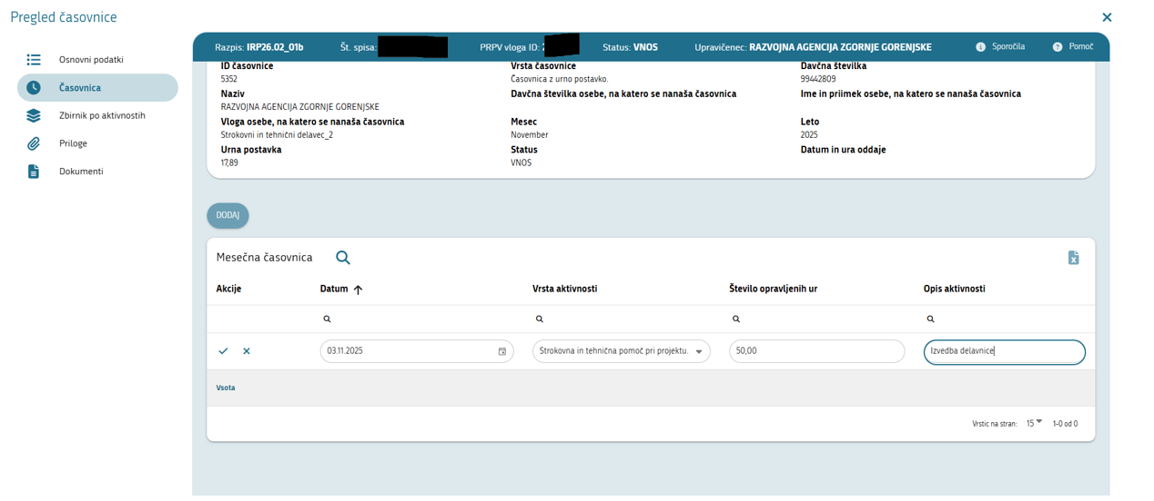
ELEKTRONSKA ČASOVNICA

Slide 40
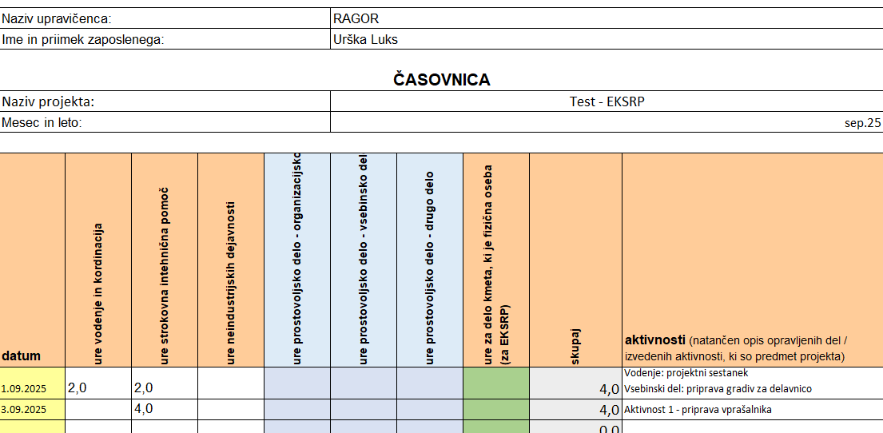
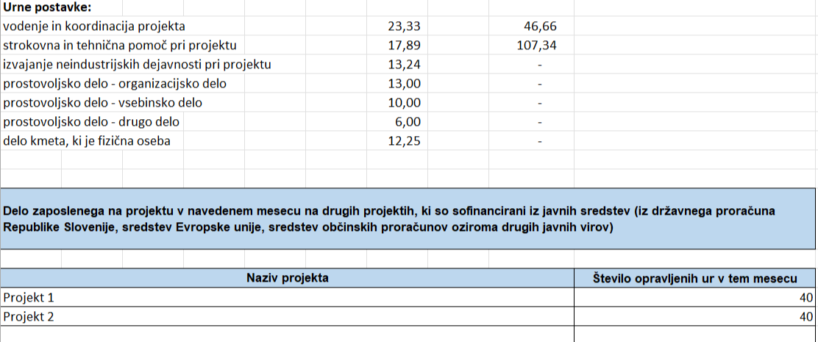
ČASOVNICA - Excel
Izpolnjevanje in podpisovanje obrazca v Excelu ni več obvezno oz. le-ta predstavlja vhodno informacijo za elektronsko izpolnjevanje.
V primeru, da bo za vas s pooblastilom elektronske časovnice vnašala in podpisovala LAS pisarna, vam bomo pripravili vam prilagojene Excel časovnice, kamor boste vnašali podatke za vaš projekt in zaposlene.

Slide 41
DOKAZILA O NASTANKU STROŠKOV
izpolnjena mesečna časovnica;
pogodba o zaposlitvi (ob prvem zahtevku za izplačilo in ko pride do spremembe) ali
druga oblika pogodbe za opravljanje dela (npr. podjemna pogodba za vodenje in koordinacijo, strokovno in tehnično pomoč ali izvajanje neindustrijskih dejavnosti; avtorsko delo za izvajanje neindustrijskih dejavnosti,…);
sklep ali drug upravni akt (aneks), s katerim je zaposleni razporejen na delo projekta (to dokazilo se priloži v primeru, ko iz pogodbe o zaposlitvi to ni razvidno);
dokazila o izvedenih aktivnostih (tiskani material, zapisniki sestankov, liste prisotnih – ob udeležbi poskrbite za vpis na listo (tako udeleženec kot tudi predavatelj), programi projekta s časovnico, fotografije, vabilo, gradivo, izdelek, uradni zaznamek, rezultati):
Za opravljeno prostovoljsko delo se priloži izpolnjena mesečna časovnica in dokazila o izvedenih aktivnostih ali poročilo.
Za delo kmeta in samostojnega podjetnika (kot samozaposlenega) v okviru sklada EKSRP se priloži le mesečna časovnica in dokazila o izvedenih aktivnostih.
Predlagamo sprotno pripravo časovnic in dokazil. Dokumentacijo lahko posredujte tudi v pregled Vodilnemu partnerju LAS.

Slide 42
OSTALI STROŠKI
40 % pavšalna stopnja za ostale stroške je povezana z upravičenimi neposrednimi stroški osebja posameznega partnerja projekta.
Če ARSKTRP zmanjša stroške osebja, se tudi znesek pavšala sorazmerno zmanjša.
Stopnja javne podpore znaša 80%.
Ta pavšalna stopnja zajema vse preostale kategorije upravičenih stroškov (projektne aktivnosti) posameznega partnerja projekta:
pisarniške in administrativne stroške,
potne in namestitvene stroške,
stroške zunanjih strokovnjakov in storitev,
stroške opreme,
stroške gradnje,
…
Ker se stroški po pavšalni stopnji samodejno izračunajo na podlagi neposrednih stroškov osebja, partnerjem ni treba dokazovati dejanskega stanja le teh, saj se ne povrnejo na podlagi dejanskih stroškov. V skladu s tem ni treba ARSKTRP predložiti nobene dokumentacije o dejansko nastalih stroških (računi, dokazila o plačilih ipd.) ali jo hraniti za naknadne kontrole.
Potrebno pa je dokazati izvedene aktivnosti s podpornimi dokazili (npr. liste prisotnosti, promocijska gradiva, fotografije, investicije...).
V primeru investicij, ki se financirajo iz pavšala (npr. informacijske table, gradnje…), morajo biti pridobljena vsa potrebna dovoljenja oziroma soglasja, ki jih za izvedbo projektov določajo področni predpisi.

Slide 43
VODENJA RAČUNOVODSTVA
Ločeno računovodstvo → POVEZAVA PRIPOROČILA in OBRAZCI
Ločena stroškovna mesta ali ločeni računovodski konti
Vpis osnovnih sredstev v register osnovnih sredstev
  (V primeru, da imate v okviru pavšala načrtovana tovrstna sredstva)
DOKAZILA:
Konto kartice projekta (prilivi)
Kratka opisna obrazložitev računovodskega spremljanja vseh poslovnih dogodkov
Računovodski izpisi: izpisi bruto bilanc za obdobje po oddaji vloge
Računovodski izpisi: Izpisi iz registra osnovnih sredstev (V primeru, da imate v okviru pavšala načrtovana tovrstna sredstva)
(vse bo potrebno predložiti zahtevku)
„Upravičenec, vključen v izvajanje projekta, ki je pravna oseba ali samostojni podjetnik posameznik, in vodi računovodstvo v skladu z računovodskimi standardi za davčne namene, za vse poslovne dogodke v zvezi z izvedbo projekta, ki je predmet podpore, od vložitve vloge za odobritev projekta vodi ločeno računovodstvo v skladu z računovodskimi standardi, na primer ločeno stroškovno mesto ali ločene ustrezne računovodske konte.“
SPROTNO ustvarjanje ločenih računovodskih evidenc

Slide 44
VODENJA RAČUNOVODSTVA
Za projekte neinvesticijske narave so neposredni stroški osebja osnova za izračun vseh preostalih stroškov projekta, za katere se uporabi financiranje po pavšalni stopnji v višini 40 % upravičenih neposrednih stroškov osebja, kot izhaja iz 56. člena Uredbe 2021/1060/EU.
V tem primeru je poenostavljena oblika stroškov pavšalna stopnja 40 % in stroški osebja, ki se dodelijo v obliki stroškov na enoto (različnih urnih postavk).
Za poenostavljene oblike velja, da se na ločenem stroškovnem mestu projekta ne knjižijo na odhodkovni strani, ampak le na strani prihodkov oziroma prilivov. V primerih poenostavljenih oblik nepovratnih sredstev dejanski stroški in izdatki niso predmet preverjanja in spremljanja.
V primeru neinvesticijskih projektov boste knjižili na ločenih stroškovnih mestih oz. kontih:
NA ODHODKOVNI STRANI:
/
NA PRIHODKOVNI STRANI:
Vsi prihodki in prilivi projekta
(s strani ministrstva + trženje projekta)

Slide 45
DOKAZILA O IZVEDBI AKTIVNOSTI

Slide 46
AKTIVNOSTI
Nazivi aktivnosti se morajo ujemati z nazivi v vlogi.
Aktivnosti morajo biti izvedene skladno z vlogo.
Doseganje kazalnikov učinkov in kazalnikov SLR.
Vse aktivnosti in rezultate FOTOGRAFIRAJTE.
Ob zaključku vsake faze je potrebno izpolniti obrazec VSEBINSKO POROČILO – usklajeno z izvedenimi aktivnostmi, vlogo in časovnicami.

Slide 47
VKLJUČEVANJE OSEB V PROJEKTE
Za doseganje kazalnikov vezanih na število oseb, vključno z ranljivimi ciljnimi skupinami, je potrebna AKTIVNA UDELEŽBA teh oseb v projektnih aktivnostih !!!
(npr. sodelovanje na delavnicah, predavanjih, izpolnjevanje vprašalnika …)
Vključevanje oseb v projekte in s tem doseganje posameznih kazalnikov je potrebno dokazovati.
Vključevanje oseb v projekte je najlažje dokazovati s pomočjo list prisotnosti.
Priprava promocijskih gradiv, ki se jih objavi v množičnih medijih, in udeležba na javnih dogodkih, kjer ni liste prisotnosti, ne šteje za tovrstno doseganje kazalnikov (ni mogoče dokazati koliko oseb in koga je ta aktivnost vključila).
RANLJIVE CILJNE SKUPINE
glede na Strategijo lokalnega razvoja LAS Zgornja Gorenjska – BOJA:
Mladi do 29 let
Starejši od 65 let
Osebe s posebnimi potrebami
UKREP B: ŽIVO IN PRISTNO PODEŽELJE
KAZALNIK: R.42 Spodbujanje socialne vključenosti: število oseb, zajetih v projekte socialnega vključevanja, ki prejemajo podporo
FOTOGRAFIJE
!!!

Slide 48
LISTE PRISOTNOSTI
Dokazovanje srečanj, sestankov, delavnic in drugega vključevanja deležnikov poteka preko list prisotnosti.
LISTA PRISOTNOSTI MORA VSEBOVATI:
naziv projekta
naziv projektne aktivnosti
datum in kraj srečanja/sestanka/delavnice
podatke o udeležencih (npr. ime, priimek, kraj bivanja, institucija, kontaktni podatki…)
podpise udeležencev
označitev vira sofinanciranja / obvezni logotipi
GDPR politiko organizacije (lahko preko QR kode)
Na listo prisotnosti se morajo podpisati vsi udeleženci ter tudi PREDAVATELJI in ORGANIZATORJI.
VZOREC LISTE PRISOTNOSTI
VZOREC LISTE PRISOTNOSTI
Za dokazovanje vključevanja ranljivih ciljnih skupin, lahko lista prisotnosti zajema tudi razdelek, kjer udeleženci označijo ali so mladi do 29 let, starejši od 65 let ali osebe s posebnimi potrebami.

Slide 49
DRUGA DOKAZILA
Vabila (dokazila o objavah in diseminaciji)
Zapisniki sestankov
Gradiva
Uradni zaznamki
Fotografije (dogodkov, storitev, investicij …)
Tiskani materiali
Rezultati (npr. poročila, analize, promocijski materiali, videoposnetki …)
FOTOGRAFIJE !!!
udeleženci
prostor
pogostitev
vse za kar imate račun in uveljavljate stroške
VZOREC URADNEGA ZAZNAMKA
Ne pozabite na ustrezno označevanje – logotipi, navedba sofinanciranja in naziv projekta

Slide 50
SPREMEMBE PROJEKTOV

Slide 51
SPREMEMBE PROJEKTA
Upravičenec lahko v obdobju izvajanja projekta in pred nastankom sprememb zaprosi za spremembo projekta, in sicer za sklad EKSRP največ dvakrat.
Potrebna je utemeljitev in pravočasna oddaja vloge za spremembo!
NAJPOGOSTEJŠI PRIMERI SPREMEMB:
Podaljšanje posamezne faze oz. projekta (z upoštevanimi splošnimi omejitvami - npr. v primeru predplačil, prekoračenje 3 let…)
Prenos sredstev med posameznimi postavkami in fazami
  Sredstev iz zaključne faze ni moč prenašati, niti s spremembo.
Vsako FINANČNO, VSEBINSKO oziroma ČASOVNO SPREMEMBO, ki bi vplivala ali bi lahko vplivala na cilje, kazalnike ali rezultate projekta je potrebno pisno obrazložiti in utemeljiti ter ZAPROSITI ZA SPREMEMBO.

Slide 52
VLAGANJE ZAHTEVKOV

Slide 53
ZAHTEVKI ZA IZPLAČILO SREDSTEV
V imenu upravičencev zahtevke za izplačilo v aplikacijo e-kmetija vlaga Vodilni partner LAS Zgornja Gorenjska – BOJA.
Rok za oddajo zahtevkov je skladno z vašo vlogo naveden v odločbi o odobritvi sredstev.
Dokumentacija se v elektronski obliki odda 30 dni pred rokom navedenim v odločbi Vodilnemu parterju LAS Zgornja Gorenjska – BOJA.
  Dokumentacija mora biti pripravljena skladno z navodili
  VODILNI PARTNER PROJEKTA skladno z navodili zbere, uredi in posreduje dokumentacijo za celoten projekt na LAS Zgornja Gorenjska – BOJA
  Vso dokumentacijo ustrezno shranite in arhivirajte KONTROLE
Dokumentacija se prilaga skladno z navodili pristojnega ministrstva in LAS Zgornja Gorenjska - BOJA.

Slide 54
ZAHTEVKI ZA IZPLAČILO SREDSTEV
Poročilo o izvajanju projekta mora vsebovati obvezne sestavine:
povzetek izvedenih aktivnosti;
opis doseženih ciljev, rezultatov projekta in učinkov projekta (z opredeljenimi kazalniki določenimi v vlogi);
pojasnila o morebitnih odstopanjih;
opis izvedenih aktivnosti za dosego ciljev;
opis izvedenih načinov in obseg razširjanja rezultata projekta (promocijske aktivnosti);
finančno poročilo.
POROČILO SE BO ODDAJALO NA PREDPISANIH OBRAZCIH:
Vsebinsko poročilo - obrazec
Finančno poročilo – obrazec
Vsebinsko poročilo
Finančno poročilo
PREDPISANI OBRAZCI
Opozorilo: Finančno poročilo v Google preglednicah izgubi nekatere funkcije in prihaja do težav pri prenosu dokumenta. Odsvetujemo uporabo tovrstnega načina dela.

Slide 55
ZAHTEVKI ZA IZPLAČILO SREDSTEV - Priloge
INVESTICIJSKI PROJEKT
Kopije računov, elektronske ali e-račune, ki se morajo glasiti na upravičenca
Kopije dokazil o plačilu računov
Tržno primerljive pisne ponudbe najmanj 3 ponudnikov, ki se glasijo na upravičenca, za upravičene stroške, pri čemer se pri izplačilu sredstev upošteva vrednost ponudbe z najnižjo ceno
  Za IZJEME glej prosojnico 19.
Dokazila o označevanju vira sofinanciranja (fotografije!)
Izjava DDV (več o tem v Navodilih – poglavje 3.5) – v primeru, da imate z odločbo DDV lahko uveljavljate kot upravičen strošek
Fotografije in druga dokazila o izvedenih aktivnostih
Izjava upravičenca o drugih že odobrenih sredstvih za isti namen → POTRDILO O PREJEMU SREDSTEV IZ OBČINSKEGA PRORAČUNA
Izpis iz ločenih knjigovodskih evidenc skladno z navodili POVEZAVA
Usklajen NRP se priloži k tistemu zahtevku, v katerem uveljavlja stroške naložbe.
Agencija lahko zahteva tudi predložitev dodatnih dokazil.

Slide 56
ZAHTEVKI ZA IZPLAČILO SREDSTEV - Priloge
ZA VSAKEGA PROJEKTNEGA PARTNERJA PRIPRAVITE SVOJO MAPO.
INVESTICIJSKI PROJEKT
PRIMER OZNAČEVANJA DOKUMENTACIJE
Račun za izvedbo delavnice izdan s strani predavatelja ABC, ki ga v finančno poročilo vnašate pod zaporedno številko 5
5_Kopija racuna ABC
5_Narocilnica_pogodba ABC
5_Dobavnica ABC
5_Potrdilo o plačilu računa ABC
5_Izbirni postopek za račun ABC
5_Dokazila o izvedeni aktivnosti ABC
5_Fotografije
5_Izpis iz registra osnovnih sredstev
*Na naveden način bo potrebno predložiti dokumentacijo za vsak račun, ki ga boste uveljavljali z zahtevkom
Dodatno se bo predložilo še:
Konto kartice vseh projektnih partnerjev
Izjave o uveljavljanju DDV
Izjava vseh partnerjev o drugih že odobrenih sredstvih za isti namen
Dokazila o označevanju vira sofinanciranja

Slide 57
ZAHTEVKI ZA IZPLAČILO SREDSTEV - Priloge
NEINVESTICIJSKI PROJEKT
Časovnice
Kopije vseh veljavnih pogodb in aneksov k pogodbam
Dokazila o označevanju vira sofinanciranja (fotografije!)
Fotografije in druga dokazila o izvedenih aktivnostih
Izjava upravičenca o drugih že odobrenih sredstvih za isti namen → POTRDILO O PREJEMU SREDSTEV IZ OBČINSKEGA PRORAČUNA
Pogojno:
Izpis iz mesečne evidence prisotnosti na delovnem mestu
Potrdila o izplačilu plač
PREDPISAN OBRAZEC
Agencija lahko zahteva tudi predložitev dodatnih dokazil.

Slide 58
ZAHTEVKI ZA IZPLAČILO SREDSTEV - Priloge
ZA VSAKEGA PROJEKTNEGA PARTNERJA PRIPRAVITE SVOJO MAPO.
NEINVESTICIJSKI PROJEKT
PRIMER OZNAČEVANJA DOKUMENTACIJE
Časovnica za M.N. za mesec november 2025, ki jo v finančno poročilo vnašate pod zaporedno številko 3
3_Časovnica MN nov 2025
3_Pogodba o zaposlitvi-aneks MN
3_Dokazila o izvedeni aktivnosti
3_izpis iz mesečne evidence prisotnosti na delovnem mestu (pogojno)
*Na naveden način bo potrebno predložiti dokumentacijo za vse časovnice, ki jih boste uveljavljali z zahtevkom.
*Pazite na pravilno izpolnjevanje časovnic.
Dodatno se bo predložilo še:
Izjava vseh partnerjev o drugih že odobrenih sredstvih za isti namen
Dokazila o označevanju vira sofinanciranja

Slide 59
POGOJI OB VLOŽITVI ZAHTEVKA ZA IZPLAČILO SREDSTEV
Uredba o izvajanju lokalnega razvoja, ki ga vodi skupnost, v obdobju do leta 2027 - 27. člen
(1) Pred vložitvijo posameznega zahtevka za izplačilo morajo biti posamezne aktivnosti izvedene oziroma pred vložitvijo zadnjega zahtevka za izplačilo mora biti končan celoten projekt. Vsi računi, ki jih upravičenec uveljavlja v zahtevku za izplačilo, morajo biti plačani in pridobljena morajo biti vsa potrebna dovoljenja in soglasja.
(2) Zahtevku za izplačilo sredstev mora upravičenec priložiti poročilo o izvajanju projekta, iz katerega so razvidni doseženi kazalniki, in druge priloge, določene v Uredbi.
(3) Ob vložitvi zahtevka za izplačilo mora upravičenec za sklad EKSRP poleg pogojev iz tega člena izpolnjevati tudi pogoje:
Upravičeni stroški posameznega projekta ne smejo biti financirani z drugimi javnimi sredstvi.
Vlagatelj mora imeti za nakazilo sredstev odprt transakcijski račun.
Vodenje ločenega računovodstva (ločeno stroškovno mesto ali ločeni ustrezni računovodski konti). V primeru uporabe poenostavljenih oblik stroškov se na ločenem stroškovnem mestu projekta knjižijo le prihodki oziroma prilivi. V primerih poenostavljenih oblik nepovratnih sredstev dejanski stroški in izdatki niso predmet preverjanja in spremljanja.
Nepremičnina, na kateri se opravlja izvršba v skladu s predpisi, ki urejajo izvršbo in zavarovanje, ne more biti predmet podpore.
Za sklad EKSRP velja, da mora vlagatelj imeti poravnane obvezne dajatve in druge denarne nedavčne obveznosti v skladu z zakonom, ki ureja kmetijstvo, pri čemer vrednost teh neplačanih zapadlih obveznosti ne sme znašati 50 eurov ali več. Za sklad ESRR velja, da ima lahko vlagatelj, ki je pravna ali fizična oseba, na dan oddaje vloge na LAS do 50 eurov neporavnanih zapadlih davčnih obveznosti do države.
Projekt mora biti izveden v skladu s prijavljeno vsebino, ki jo odobri ARSKTRP, in področnimi predpisi.
Projekt mora biti izveden najpozneje v treh letih od pravnomočnosti odločbe o pravici do sredstev, ki jo izda ARSKTRP, oziroma od podpisa pogodbe o sofinanciranju z MKRR, vendar najpozneje do 31. avgusta 2029.
Projekt ne sme biti fizično zaključen ali v celoti izveden pred izdajo odločbe o pravici do sredstev za sklad EKSRP, ki jo izda ARSKTRP
Vlagatelju se podpora ne odobri, če je nad njim začet postopek zaradi insolventnosti ali postopek prisilnega prenehanja v skladu z zakonom, ki ureja finančno poslovanje, postopek zaradi insolventnosti in prisilno prenehanje, ali postopek likvidacije družbe v skladu z zakonom, ki ureja gospodarske družbe.

Slide 60
POGOJI OB VLOŽITVI ZAHTEVKA ZA IZPLAČILO SREDSTEV
Uredba o izvajanju lokalnega razvoja, ki ga vodi skupnost, v obdobju do leta 2027 - 27. člen
(4) Če se podpora dodeli na podlagi dejansko nastalih stroškov, to je v okviru projektov investicijske narave, mora upravičenec zahtevku za izplačilo sredstev za sklad EKSRP priložiti:
kopije računov, elektronske ali e-račune, ki se morajo glasiti na upravičenca;
kopije dokazil o plačilu računov (na primer položnica, blagajniški prejemek, potrdilo banke o izvršenem plačilu, dokazilo o izvedeni kompenzaciji (pobotu) ali asignaciji);
tržno primerljive pisne ponudbe najmanj treh ponudnikov, ki se glasijo na upravičenca, za upravičene stroške, pri čemer se pri izplačilu sredstev upošteva vrednost ponudbe z najnižjo ceno.
IZJEME:
  če gre za vrste stroškov, ki jih predpiše država ali lokalna skupnost (na primer pristojbina za ceste, parkirnina, pri čemer mora biti v zahtevku navedeno, da gre za te vrste stroška);
  če je vlagatelj javni naročnik;
  če gre za vrsto stroška, za katerega je na trgu le en ponudnik, pri čemer mora biti v zahtevku utemeljeno, da je na trgu samo en ponudnik, in se zahtevku priloži ponudba tega ponudnika;
  če gre za strošek kotizacije za udeležbo na usposabljanju;
  če vrednost upravičenega stroška ne presega 2.000 eurov, pri čemer lahko upravičenec namesto tržno primerljivih pisnih ponudb zahtevku priloži eno vabilo k dajanju ponudb ali katalog ali oglas, kot ga določa zakon, ki ureja obligacijska razmerja.

Slide 61
POGOJI OB VLOŽITVI ZAHTEVKA ZA IZPLAČILO SREDSTEV
Uredba o izvajanju lokalnega razvoja, ki ga vodi skupnost, v obdobju do leta 2027 - 27. člen
(5) V zahtevku za izplačilo sredstev se upravičenec izjavi o izpolnjevanju pogoja glede združevanja državnih pomoči iz 29. člena te uredbe.
(6) Če je predmet podpore naložba, nakup materiala ali izvedba storitve v okviru projekta, upravičenec ne sme pridobiti opredmetenih osnovnih sredstev, neopredmetenih sredstev, materiala ali storitev od pravnih oseb, ki so 25 % ali več lastniško povezane z upravičencem.
(8) Če je upravičenec javni naročnik, mora:
v prvem zahtevku za izplačilo sredstev, ki se nanaša na stroške v okviru oddanega javnega naročila, navesti številko objave oddanega javnega naročila, če gre za javno naročilo, katerega ocenjena vrednost brez DDV je enaka ali višja od mejnih vrednosti iz zakona, ki ureja javno naročanje;
zahtevku za izplačilo sredstev iz prejšnje točke priložiti kopijo dokumentacije postopka oddaje javnega naročila, iz katere je razviden način določitve vrednosti javnega naročila, če gre za javno naročilo, katerega ocenjena vrednost brez DDV je nižja od mejnih vrednosti iz predpisa, ki ureja javno naročanje.
(9) V primeru iz prejšnjega odstavka se na podlagi zahtevka za izplačilo sredstev sredstva izplačajo do višine vrednosti pogodbe z izbranim ponudnikom, če je ta nižja od višine dodeljenih sredstev iz odločbe o pravici do sredstev.
(10) Če se podpora dodeli na podlagi dejansko nastalih stroškov, se v vsakem zahtevku za izplačilo sredstev za sklad EKSRP priloži izpis iz ločenih knjigovodskih evidenc, iz katerega so razvidni vsi poslovni dogodki v zvezi z izvedbo projekta, ki je predmet podpore.
(11) Če gre za naložbo v okviru projekta, mora upravičenec priložiti dovoljenja v skladu s predpisi, ki urejajo graditev objektov, in dokazila, ki so podrobneje določena v Prilogi 2 te uredbe.

Slide 62
PREDPLAČILA
Če upravičenec uveljavlja predplačilo brez bančne garancije, mora vložiti zahtevek za izplačilo sredstev najmanj v višini predplačila najpozneje v 180 dneh po izplačilu predplačila. Če zahtevek za izplačilo ni pravočasno vložen, bo ARSKTRP izdala terjatveno odločbo, na podlagi katere mora upravičenec predplačilo vrniti. Projekt se lahko izvaja naprej brez predplačila.
V primeru predplačila mora
biti 1. faza projekta
zaključena v 180 dneh od
izplačila predplačila !
V primeru malih projektov
mora biti projekt zaključen
v 180 dneh od izplačila
predplačila !
* Ne pozabite na to, da je 30 dni pred rokom oddaje zahtevka dokumentacijo potrebno oddati Vodilnemu partnerju LAS Zgornja Gorenjska – BOJA.

Slide 63
DRUGE OBVEZNOSTI UPRAVIČENCEV

Slide 64
OBVEZNOSTI UPRAVIČENCEV
Upravičenec projekta mora ohranjati dejavnost, za namen katere je bila izvedena naložba, za katero je bila javna podpora izplačana še najmanj 5 koledarskih let po vložitvi zadnjega zahtevka za izplačilo sredstev za podpore za izvajanje projektov v okviru SLR. Kadar je upravičenec MSP, je ta rok 3 leta.
Upravičenec projekta mora po vložitvi vloge omogočiti dostop do dokumentacije o naložbi oziroma projektu ter omogočiti preglede na kraju samem ARSKTRP, MKGP, MKRR, revizijskemu organu, izvajalcu vrednotenja, ki ga pooblastijo organi upravljanja, in drugim nadzornim organom Evropske unije in Republike Slovenije.
Upravičenec projekta in vodilni partner LAS za podporo za upravljanje LAS mora izpolnjevati obveznosti obveščanja javnosti ter glede označevanja vira sofinanciranja.
Upravičenec projekta in vodilni partner LAS za podporo za upravljanje LAS mora razširjati informacije o rezultatih in dosežkih projekta ter z njimi seznaniti prebivalce območja LAS.
Upravičenec projekta, ki prejme podporo v skladu s to uredbo, mora vso dokumentacijo, ki je bila podlaga za pridobitev, izplačilo sredstev ali ugotavljanje izpolnjevanja obveznosti projekta, hraniti še najmanj 5 let od dneva zadnjega izplačila sredstev, razen če ni v skladu s shemo državnih pomoči opredeljeno drugače.
Poročati Vodilnemu partnerju LAS za potrebe spremljanja in vrednotenja Strategije lokalnega razvoja.

Slide 65
OBVEZNOSTI UPRAVIČENCEV
PODPIS POGODBE med vodilnimi partnerji in LAS Zgornja Gorenjska - BOJA
PRAVOČASNOST in doslednost
Sprotno reševanje morebitnih težav
KONTROLE
Vse informacije in navodila so dostopna na spletni strani LAS Zgornja Gorenjska – BOJA

Slide 66
OPOZORILO
Dokument je pripravljen na podlagi navodil in smernic dostopnih in veljavnih v času priprave in predstavitve dokumenta.
Pri izvajanju projektov in oddajanju zahtevkov je potrebno upoštevati najnovejša navodila in smernice, ki so dostopne na v predstavitvi vključenih povezavah!

Slide 67
LAS Zgornja Gorenjska - BOJA info@las-zg-boja.si
Hvala!

